Slide 1
Prácticas y simuladores para la modalidad híbrida en ciencias experimentales
MIGUEL LÓPEZ PALETA, ESTEBAN LÓPEZ MEDRANO, JULIETA RUT SALAZAR CONTRERAS
ESCUELA NACIONAL PREPARATORIA
PLANTEL 8 "MIGUEL E. SCHULZ", PLANTEL 6 "ANTONIO CASO"

Slide 2
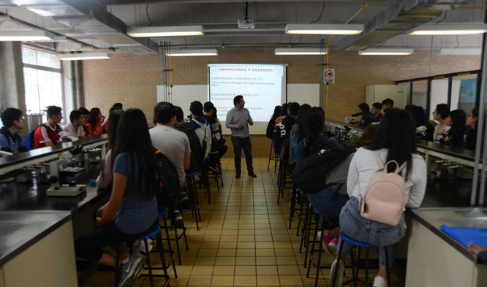
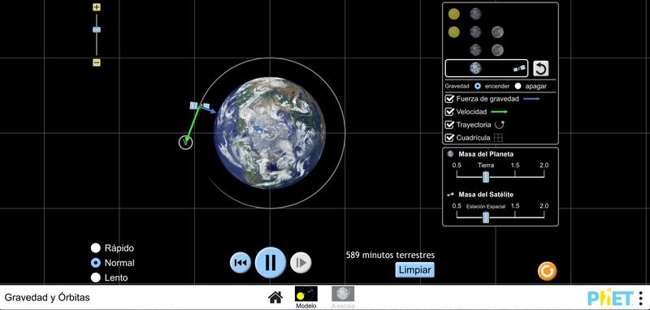
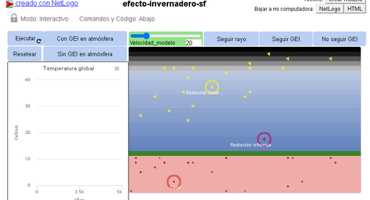
¿CÓMO SE CONSTRUYÓ LA MODALIDAD HÍBRIDA?
La modalidad híbrida hizo necesario plantear actividades en las que el alumnado en línea realizara actividades caseras y asíncronas, mientras que los asistentes al plantel realizaron actividades presenciales.
Se presentan actividades que reforzaron los contenidos conceptuales, procedimentales y actitudinales de asignaturas de los Colegios de Biología y Física.
Clase presencial en laboratorio LACE ENP6 (https://www.prepa6.unam.mx/ENP6/_P6/plantel/instalaciones.php)
¿QUÉ BENEFICIOS SE IDENTIFICARON DE LA MODALIDAD HÍBRIDA?
Simulador PhET Kepler's Laws & Orbits
(http://phet.colorado.edu/sims/html/gravity-and-orbits/latest/gravity-and-orbits_es.html)
Apoyo para continuar la formación en el desarrollo de aprendizajes y habilidades, para el alumnado en situaciones complicadas de salud, tiempo-espaciales, personales o de movilidad.
Posibilidad de realizar demostraciones y simulaciones de fenómenos naturales, particularmente en temáticas que no son fácilmente reproducibles en un laboratorio de ciencias (p.ej. evolución biológica, efecto invernadero, cambio climático, gravitación universal, leyes de Kepler).
Seguimiento síncrono y asíncrono de los avances mostrados y obtenidos durante la realización de los procesos de aprendizaje que favorecieron una realimentación constante.
Simulador Efecto invernadero (https://cienciascontic.github.io/simuladores/efecto-invernadero-sf.html)

Slide 3
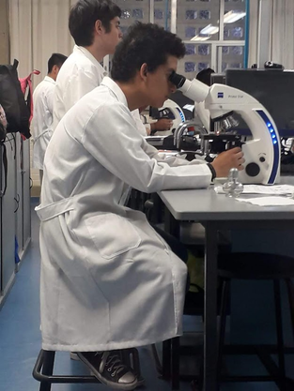
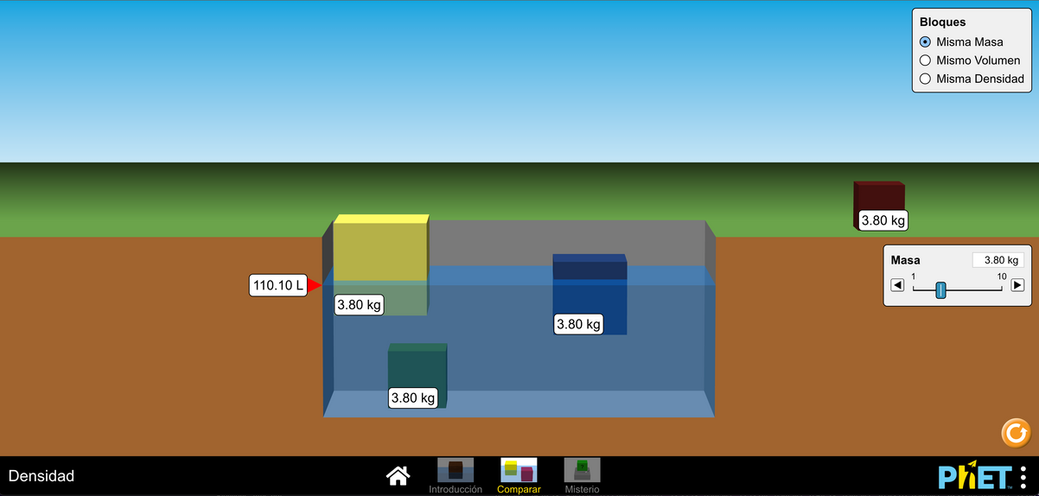
¿QUÉ TAREAS SE REALIZARON EN LÍNEA Y CUÁLES DE FORMA PRESENCIAL?
El trabajo práctico en las ciencias permite desarrollar habilidades relacionadas con los contenidos procedimentales y conceptuales de las asignaturas.
Modalidad presencial: actividades de laboratorio
Modalidad en línea: actividades caseras y el uso de simuladores.
ORGANIZACIÓN DEL GRUPO
Simulador Phet Resistencia en un alambre (https://phet.colorado.edu/es/
simulations/resistance-in-a-wire)
Clase presencial en laboratorio Ciencias ENP6
(Asignatura: "Biología IV")
Equipos repartidos en secciones que respetaran el aforo máximo de laboratorios y aulas.
Para el alumnado que no pudo asistir al plantel se adaptaron actividades prácticas caseras.
HERRAMIENTAS TIC UTILIZADAS
Aulas virtuales
Suite de Google
Simuladores, laboratorios virtuales y software especializado.
Simulador Phet Resistencia en un alambre (https://phet.colorado.edu/es/simulations/resistance-in-a-wire)
Práctica casera de extracción de DNA (Asignatura: "Biología IV")

Slide 4
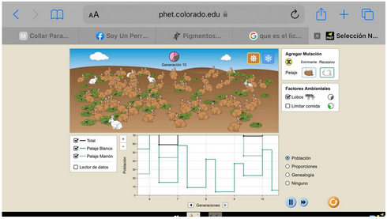
HABILIDADES DESARROLLADAS POR EL PROFESORADO
HABILIDADES DESARROLLADAS POR EL ESTUDIANTADO
Diseño de ambientes virtuales de aprendizaje para trasladar la comunicación colaboración en línea mediante plataformas educativas.
Implementación de recursos y herramientas tecnológicas de apoyo a la enseñanza:
Exploración de simuladores para comprender y resolver problemas, complementar experimentos y analizar datos
Exploración de software específico de apoyo a la enseñanza
Uso de editores gráficos de ecuaciones.
Manejo de tiempo que permitió que el estudiante entregara proyectos y tareas en tiempo y forma.
Manejo independiente y autogestivo de la conducta que permite que la autonomía del estudiante.
Acceso y consulta de materiales y recursos en línea.
Habilidades digitales: acceso a la información, comunicación y colaboración en línea, seguridad de la información, manejo de medios, y procesamiento y administración de la información.
Simulador Phet Selección Natural (https://phet.colorado.edu/es/simulations/natural-selection)
Práctica casera de identificación de biomoléculas (Asignatura: Biología V)

Slide 5
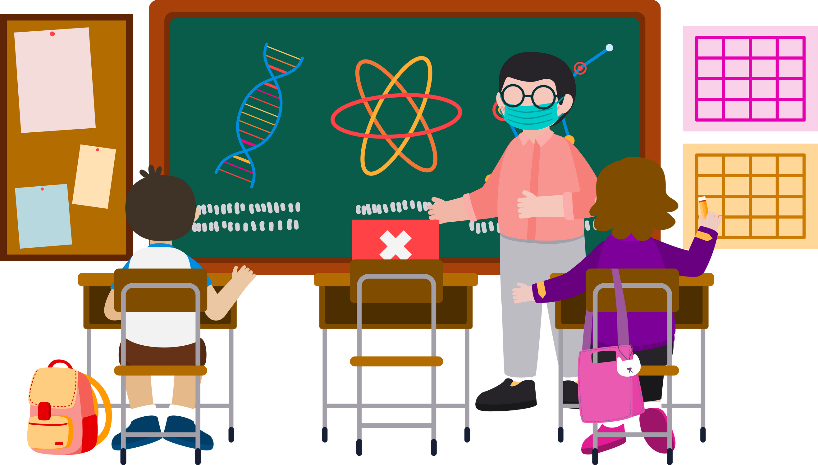
¿QUÉ ACTIVIDADES DEBÍAN MANTENERSE A DISTANCIA Y CUÁLES DEBEN POTENCIARSE EN FORMA PRESENCIAL?
Seguimiento y realimentación de los productos elaborados: En línea, pues enriquecen las experiencias de enseñanza- aprendizaje.
Actividades de laboratorio que incluyen la manipulación y el uso de instrumentos especializados: Presenciales, pues permiten que el alumnado se familiarice con la observación de fenómenos naturales a través de instrumentos científicos distintivos.
Ciertas actividades prácticas pueden contar con una versión casera que permita al alumnado recuperar los aprendizajes de la asignatura.
Simuladores: En línea, permiten interactuar con fenómenos naturales que no son explorables directamente, como la evolución biológica y la gravitación universal.

